Slide 1
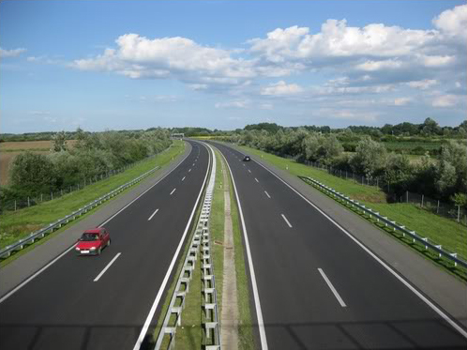



Geodetski Fakultet
Katedra za geoinformatiku
KLASTERIZACIJA PROMETNIH NESREĆA U GRADU ZAGREBU
Prezentira:
mr.sc. Marko Ševrović, dipl. ing.
Fakultet prometnih znanosti

Slide 2
Zašto se događaju prometne nesreće s najtežim posljedicama?
Vozilo
Cesta
prof. James Reason
(University of Manchester)
”Model sira sa rupama
Vozač
Sekundarna zaštita
(u trenutku i nakon događanja PN)
Nedostaci sustava
Teška Nesreća

Slide 3
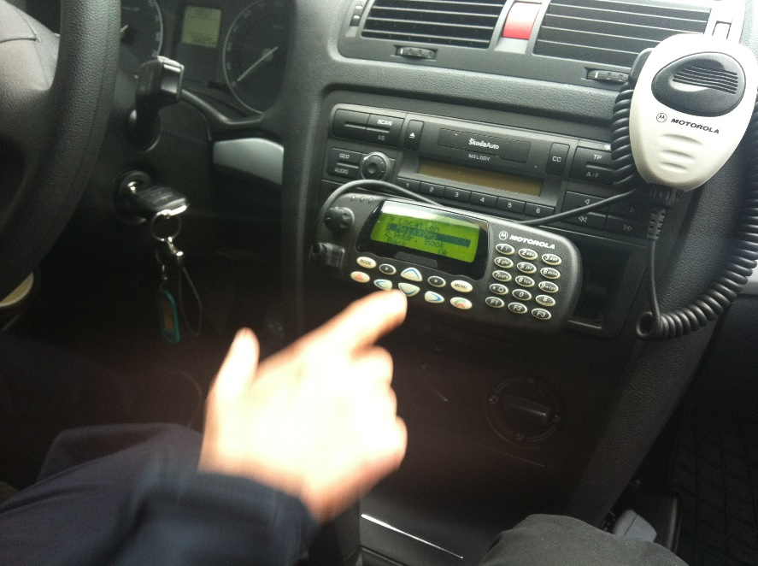
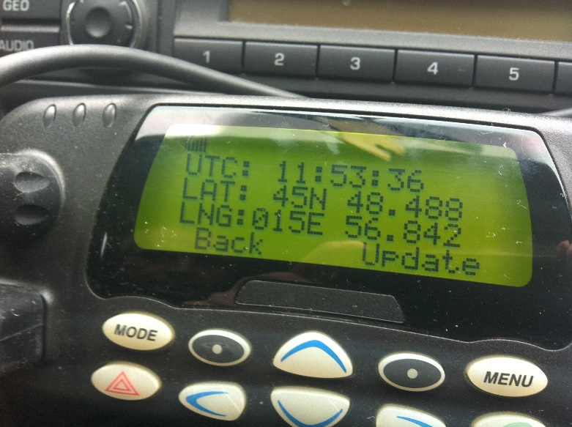
Kako pronaći tih 10%?
Vođenje evidencije o prometnim nesrećama
Statistička analiza
Baza podataka o prometnim nesrećama
Ministarstvo unutarnjih poslova RH prilikom policijskog očevida evidentira GPS lokaciju svake prometne nesreće
Od 2009.

Slide 4
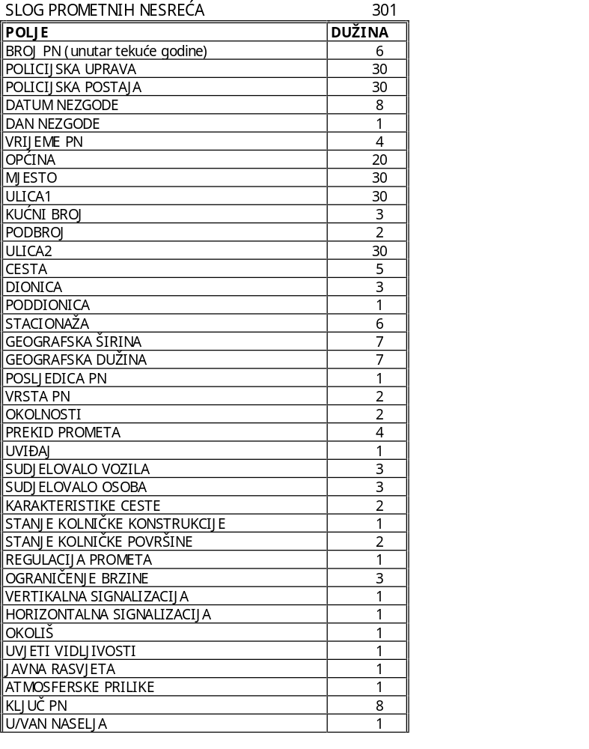
BAZA PODATAKA

Slide 5
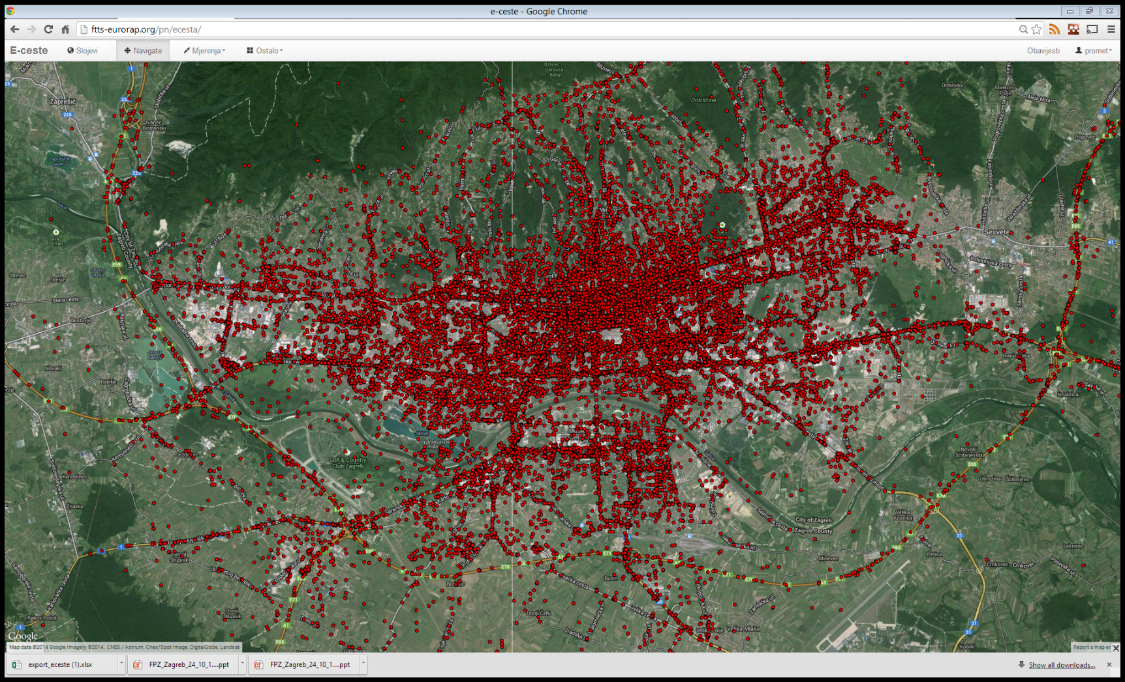
GIS & Alati za geoprostornu statističku analizu

Slide 6
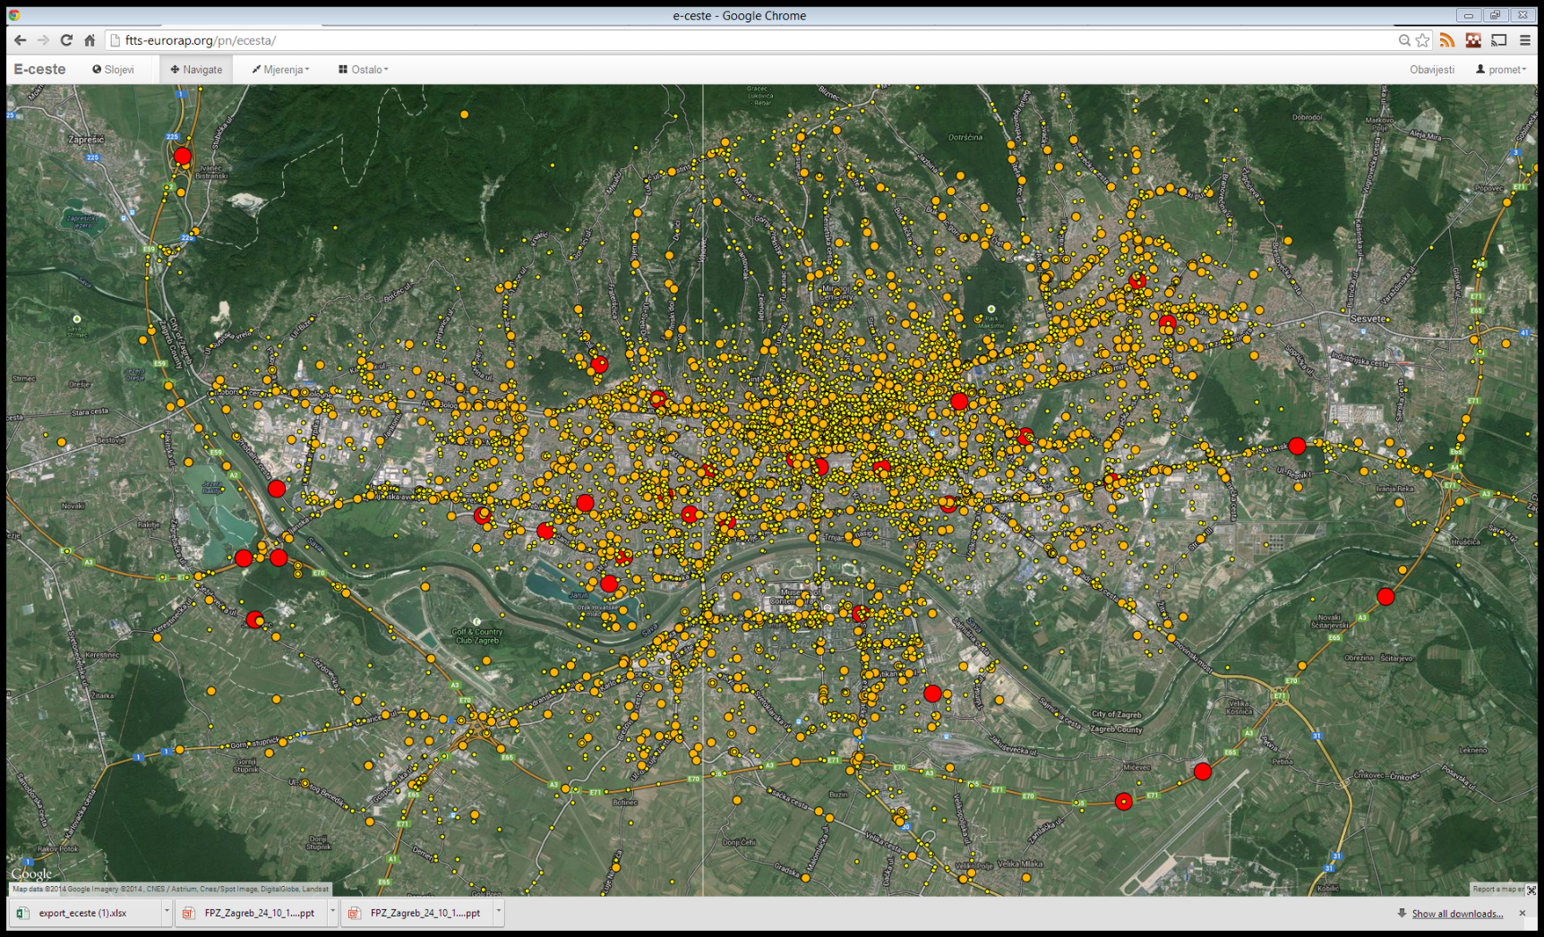
Materijalna šteta i LTO
PN sa Materijalnom štetom i/ili lakom tjelesnom ozljedom
PN sa teško ozlijeđenim osobama
PN sa poginulim osobama

Slide 7
Klasteri prometnih nesreća – „Heat map”
Skupovi prometnih nesreća na istoj lokaciji u određenom vremenskom periodu
  Prema težini posljedica
  Prema okolnostima, vrsti i dinamici događanja nesreće

Slide 8



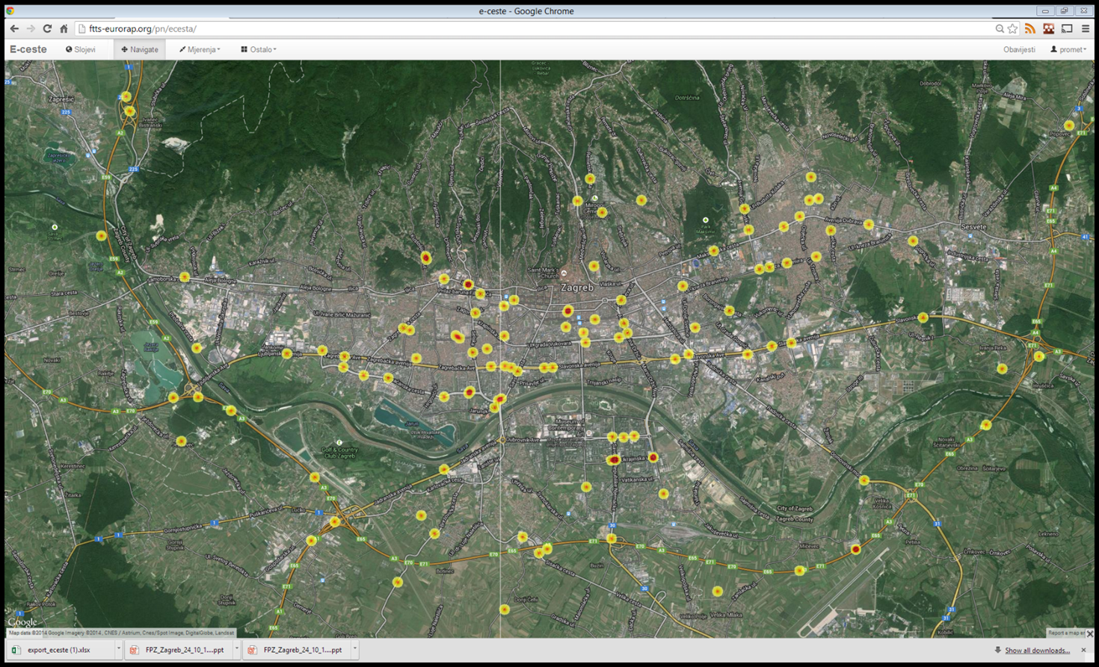

Slide 9
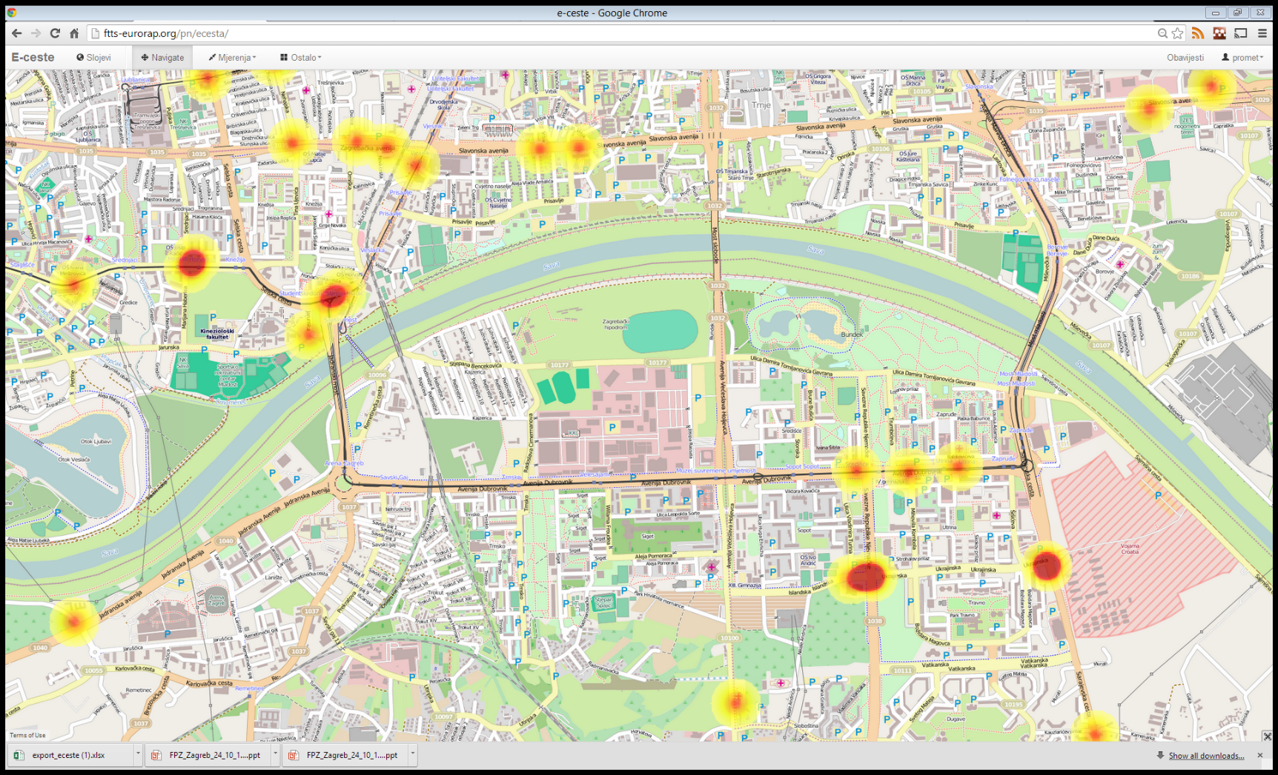

Slide 10
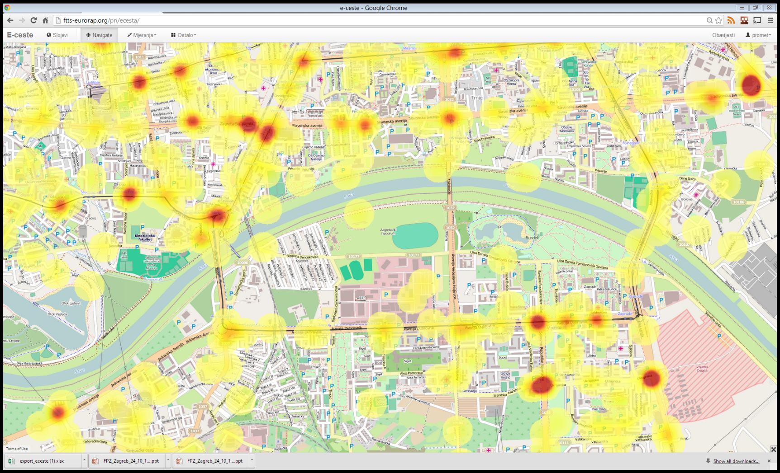
Teške tjelesne ozljede

Slide 11
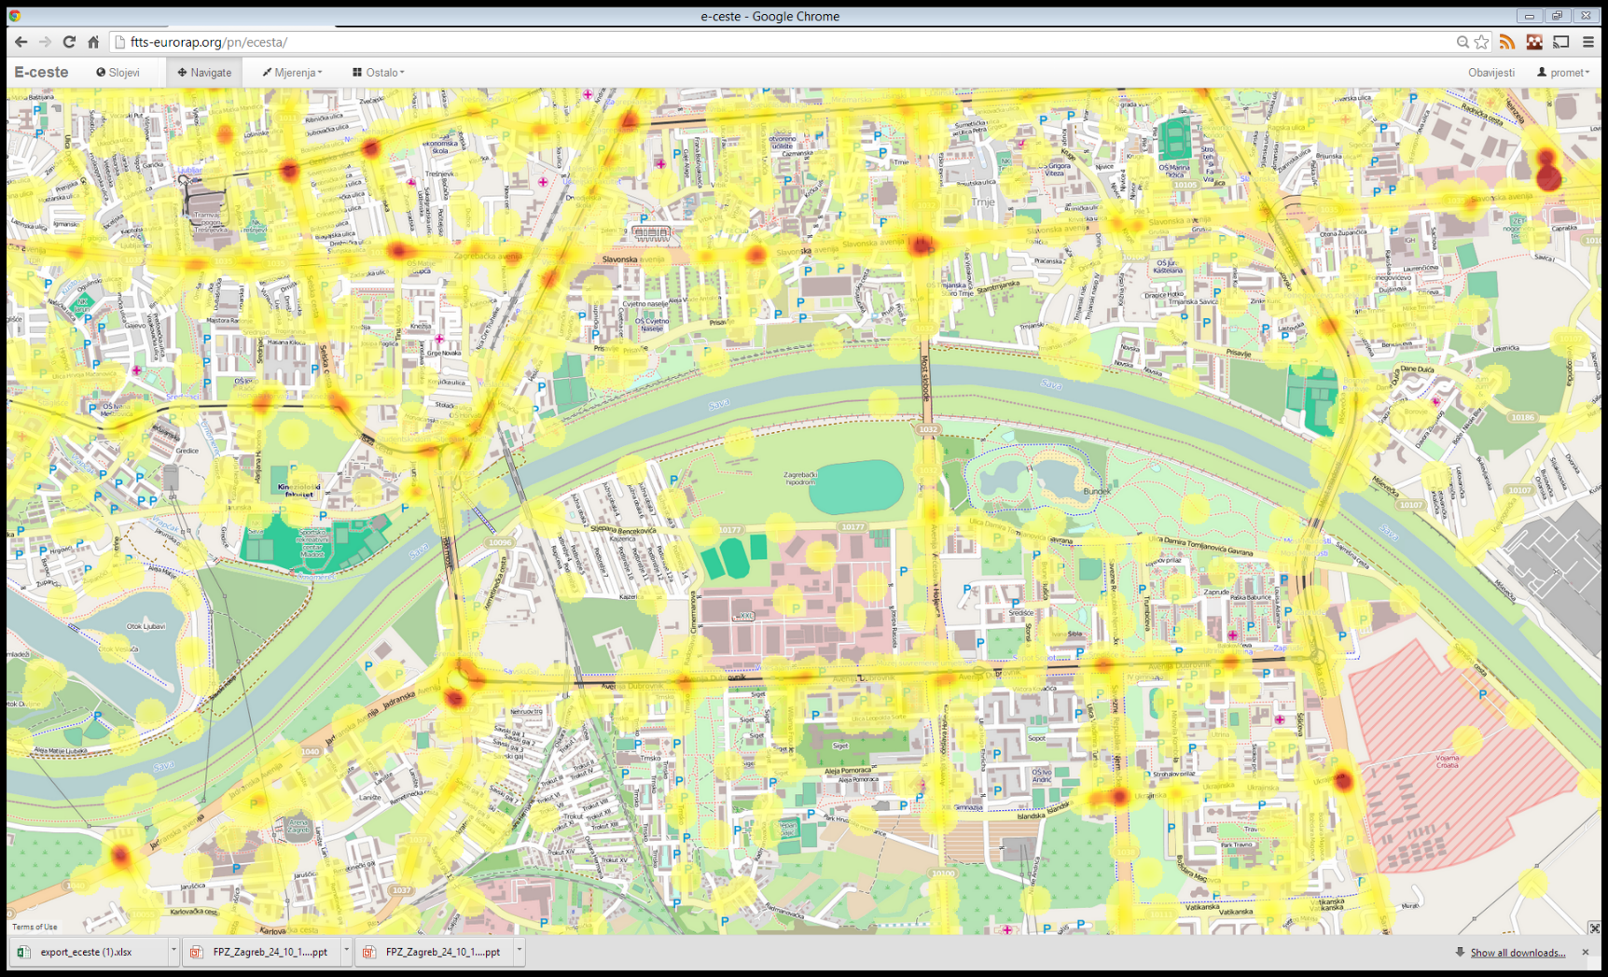
TTO + LTO + Mat. Štet.

Slide 12
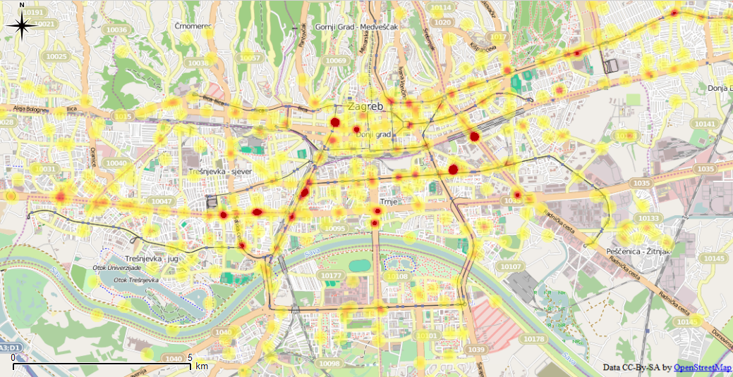
Biciklisti - Sve PN

Slide 13
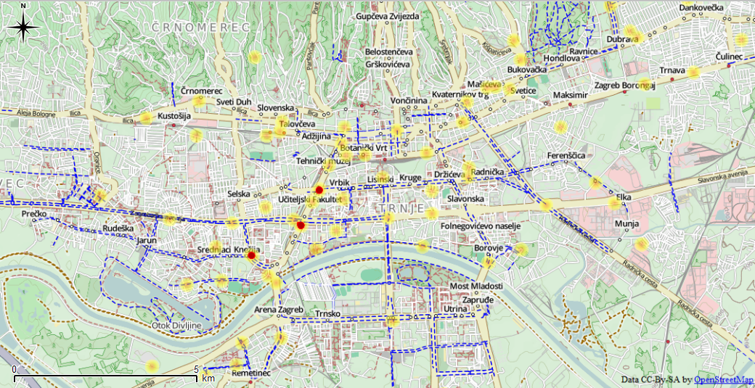
Biciklisti – Poginuli i TTO

Slide 14
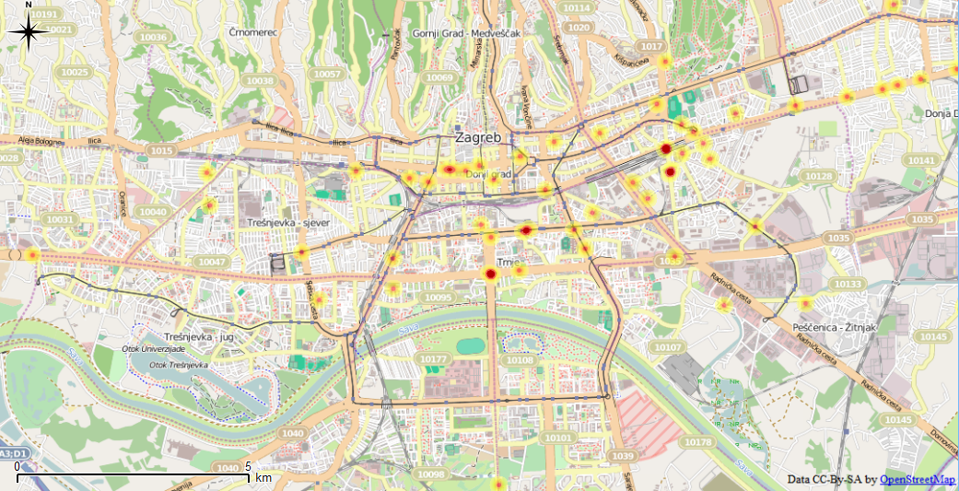
Motociklisti – Poginuli i TTO

Slide 15
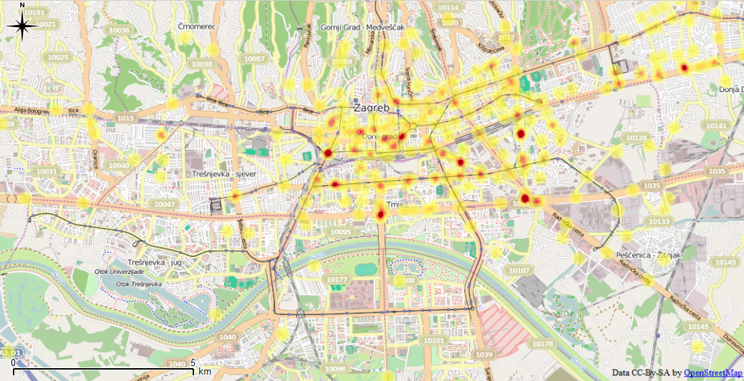
Motociklisti – Sve PN

Slide 16
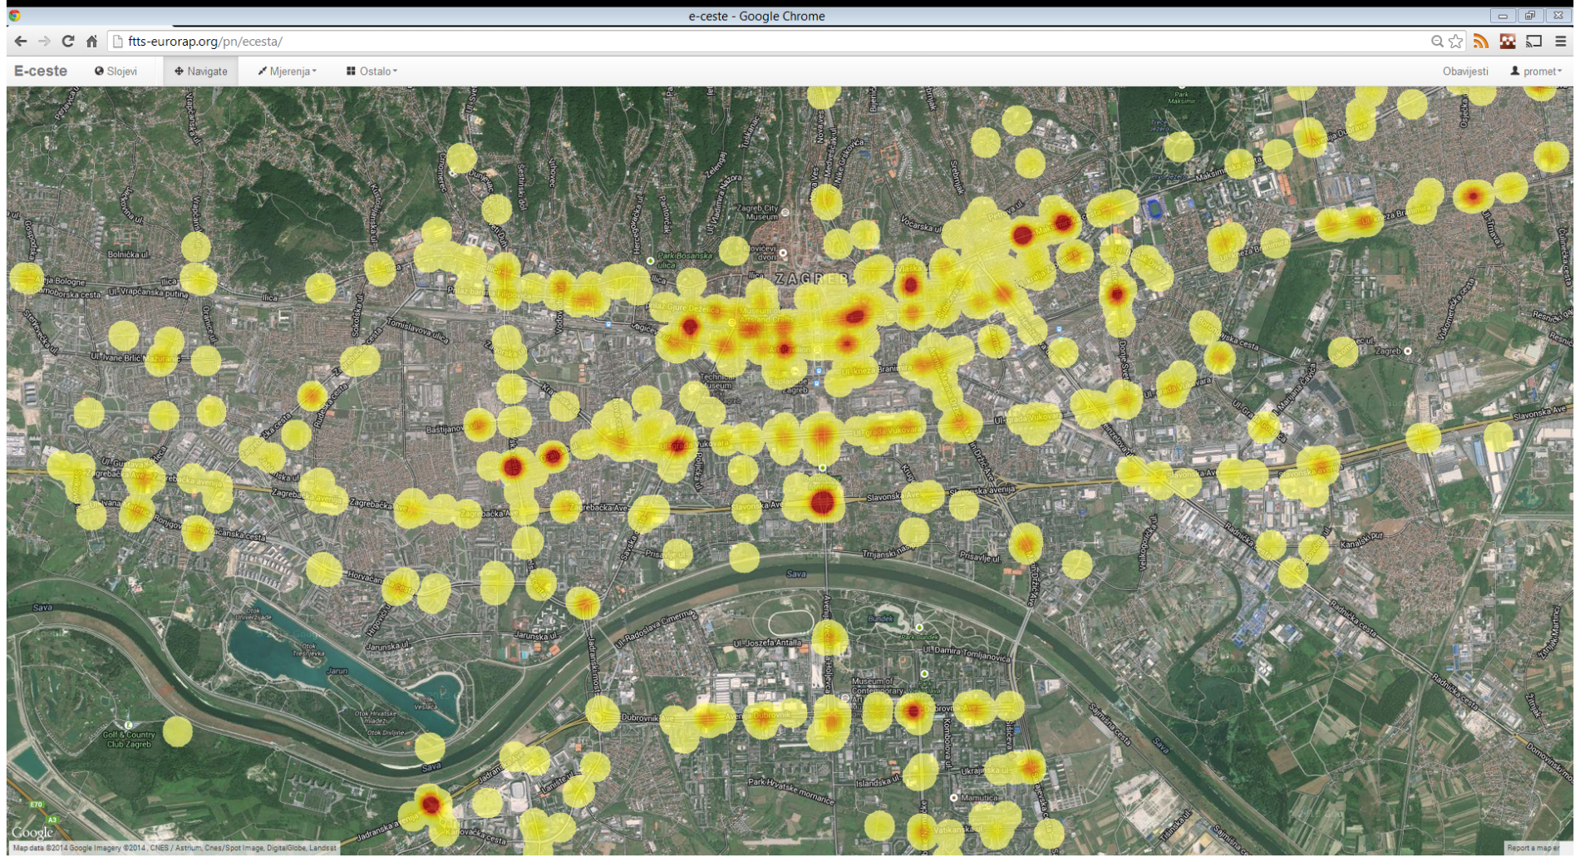
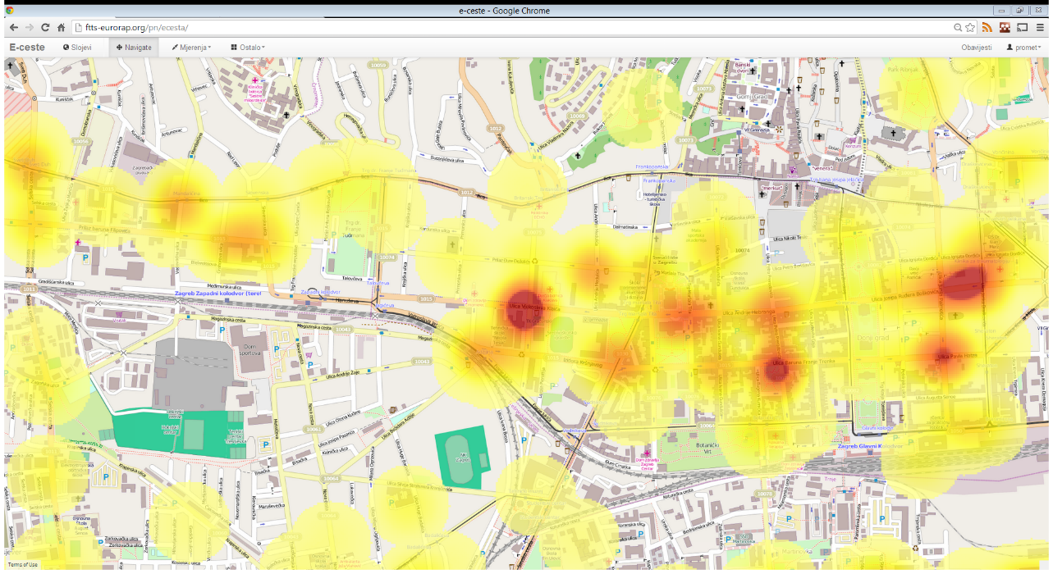
Nepoštivanje svjetlosnog znaka

Slide 17
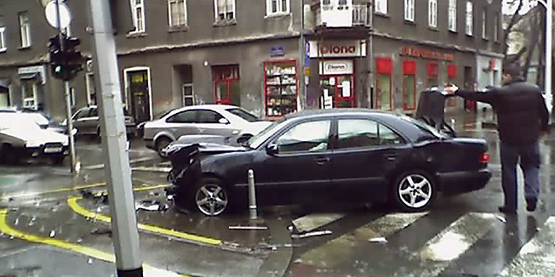
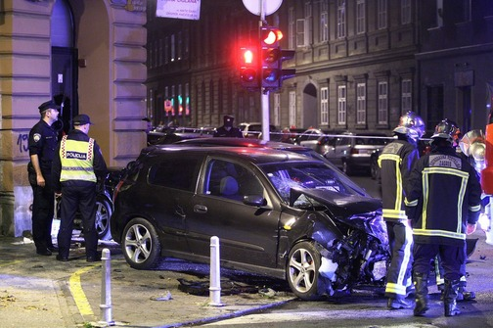
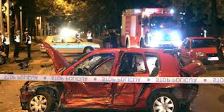
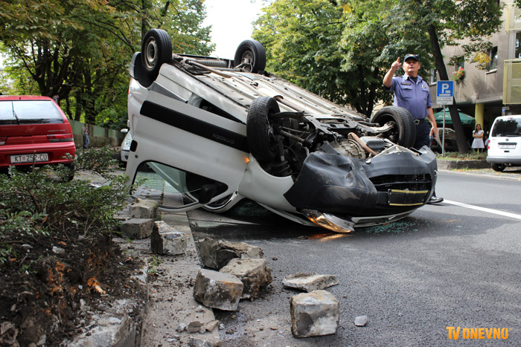
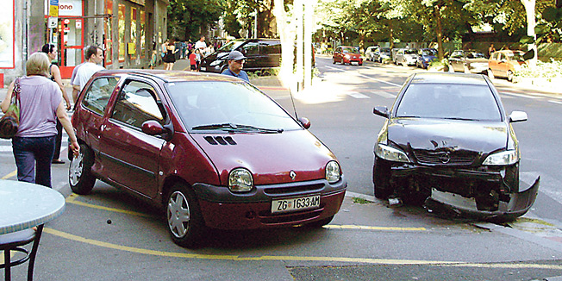
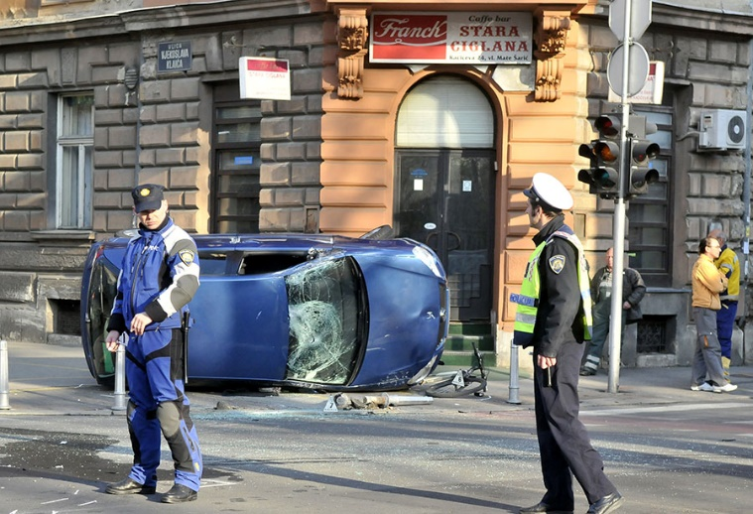
CRVENO SVIJETLO

Slide 18
Križanje
Klaićeva - Kačićeva
81 PN Ukupno 2010-13

Slide 19
Križanje
Klaićeva - Kačićeva

Slide 20
Križanje
Klaićeva - Kačićeva

Slide 21
Zaključak
GIS predstavlja nezamjenjivi alat za otkrivanje postojećih opasnih mjesta i dionica cesta
Vizualizacija klastera događanja prometnih nesreće uvelike olakšava percepciju i komparaciju stvarnog stanja sigurnosti na cijeloj prometnoj mreži
Potrebna je detaljna analiza svake prometne nesreće i svakog mjesta na kojem postoji određeno grupiranje PN
Je li to dovoljno?

Slide 22

Hvala na pozornosti!
Pitanja?

